Slide 1



ELEKTRONİK TEBLİGAT SİSTEMİ
MÜKELLEF HİZMETLERİ DAİRE BAŞKANLIĞI
OCAK-2025

Slide 2



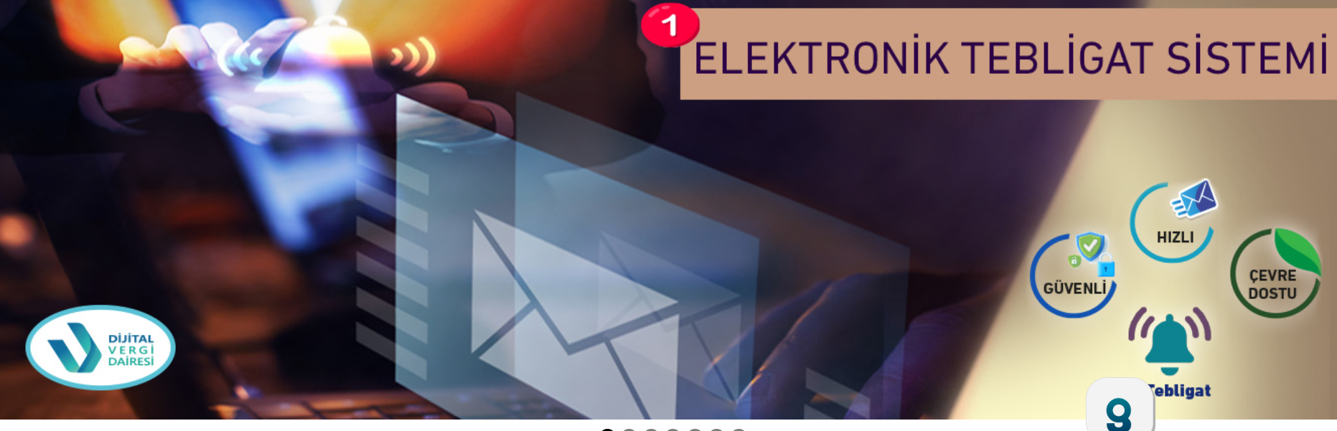

Slide 3




Elektronik Tebligat (e-Tebligat) Nedir?
Elektronik Tebligat (e-Tebligat), tebligatı yapan birim tarafından düzenlenen ve 213 sayılı Vergi Usul Kanunu hükümlerine göre tebliği gereken belgelerin, 456 Sıra No.lu Vergi Usul Kanunu Genel Tebliğinde yer alan açıklamalar doğrultusunda
e-Tebligat sistemi ile mükelleflerin elektronik adreslerine tebliğ edilmesidir.

Slide 4




Hangi Mükellefler e-Tebligat Sistemini Kullanmak Zorundadır?
Ticari, zirai ve mesleki kazanç yönünden gelir vergisi mükellefiyeti bulunanlar (Kazançları basit usulde tespit edilenlerle gerçek usulde vergiye tabi olmayan çiftçiler hariç)
Kurumlar Vergisi Mükellefleri
1/1/2025 tarihinden itibaren 4760 sayılı Özel Tüketim Vergisi Kanununa ekli (II) sayılı listedeki mallardan kayıt ve tescile tabi olanların ilk iktisabında adına kayıt ve tescil yapılan gerçek ve tüzel kişiler ile tüzel kişiliği olmayan teşekküller
e-Tebligat sistemini kullanmak zorundadır.

Slide 5

Kimler e-Tebligat Sistemini İsteğe Bağlı Olarak Kullanabilir?
Elektronik tebligat sistemini kullanmak zorunda olmayan gerçek ve tüzel kişiler ile tüzel kişiliği olmayan teşekküllerden, tebligatlarını (örneğin tüketici hakem yazıları, trafik para cezasını vb.) elektronik ortamda güvenli ve hızlı almak isteyenler, gönüllü olarak e-Tebligat sistemine dahil olabilirler.

Slide 6
Özel Tüketim Vergisi Kanununa Ekli (II) Sayılı Listedeki Mallardan Kayıt ve Tescile Tabi Olanların İlk İktisabında Adına Kayıt ve Tescil Yapılan Mükelleflerden Hangileri e-Tebligat Sistemini Kullanmak Zorunda Değildir?
Özel Tüketim Vergisi Kanununa ekli (II) sayılı listedeki mallardan kayıt ve tescile tabi olanların ilk iktisabında adına kayıt ve tescil yapılan gerçek ve tüzel kişiler ile tüzel kişiliği olmayan teşekküllerden;
5018 sayılı Kamu Malî Yönetimi ve Kontrol Kanununa ekli (I), (II), (III) ve (IV) sayılı cetvellerde yer alan kamu idareleri ile aynı Kanunun 3 üncü maddesinin birinci fıkrasının (e) bendinde tanımlanan mahalli idareler,
Yabancı devletlerin Türkiye’deki diplomatik temsilcilikleri, konsoloslukları ve uluslararası anlaşmalarla vergi muafiyeti tanınan uluslararası kuruluşlar ve bunların diplomatik haklara sahip mensupları ile ev sahibi hükümet anlaşmaları veya ülkemizin taraf olduğu diğer anlaşmalar çerçevesinde Türkiye’deki uluslararası kuruluşlar ve bunların yönetici kadrolarında görev yapan Türkiye Cumhuriyeti vatandaşı olmayan mensupları,
Engellilik oranı % 90 veya daha fazla olan malûl ve engelliler,
18 yaşını doldurmamış olanlar,
e-Tebligat sistemini kullanmak zorunda değildir.

Slide 7
e-Tebligat Başvurusu Nasıl Yapılır?
Zorunlu Olarak Elektronik Tebligat Sistemini Kullanacaklar İçin Başvuru
Kurumlar Vergisi Mükelleflerinin Başvurusu
Kurumlar vergisi mükellefleri, 456 Sıra No.lu Vergi Usul Kanunu Genel Tebliği ekinde (EK:1) yer alan “Elektronik Tebligat Talep Bildirimi (Şirketler ve Diğer Tüzel Kişiler İçin)”ni işe başlama tarihini takip eden 15 gün içerisinde kurumlar vergisi yönünden bağlı bulundukları vergi dairesine vermeleri gerekmektedir.
Söz konusu bildirim kanuni temsilciler veya elektronik tebligat sistemi ile ilgili işlemleri yapmaya yönelik özel yetki içeren noterde verilmiş vekâletnameyle yetkili kılınan kişiler aracılığıyla yapılabilmektedir.

Slide 8

Gelir Vergisi Mükelleflerinin Başvurusu
Ticari, zirai ve mesleki kazanç yönünden gelir vergisi mükellefiyeti bulunanlar (Kazançları basit usulde tespit edilenlerle gerçek usulde vergiye tabi olmayan çiftçiler hariç)
Elden gelir vergisi yönünden bağlı bulunulan vergi dairesine verilmesi suretiyle
Gelir vergisi mükellefleri, 456 Sıra No.lu Vergi Usul Kanunu Genel Tebliği ekinde (EK:2) yer alan “Elektronik Tebligat Talep Bildirimi (Gerçek Kişiler İçin)’ni mükellefiyet tesisi sırasında gelir vergisi yönünden bağlı bulundukları vergi dairesine vermeleri gerekmektedir.
Söz konusu bildirim, gelir vergisi mükellefleri tarafından kendilerince veya elektronik tebligat sistemi ile ilgili işlemleri yapmaya yönelik özel yetki içeren noterde verilmiş vekâletnameyle yetkili kılınan kişiler aracılığıyla;
Dijital Vergi Dairesi (https://dijital.gib.gov.tr/) sistemi üzerinden aktivasyon başvurusu için gerekli alanları elektronik ortamda doldurup onaylayarak

Slide 9
456 Sıra No.lu Vergi Usul Kanunu Genel Tebliğinde Değişiklik Yapılmasına Dair 568 Sıra No.lu Tebliğ İle 1/1/2025 Tarihinden İtibaren 4760 Sayılı Kanuna Ekli (II) Sayılı Listedeki Mallardan Kayıt ve Tescile Tabi Olanları İktisap Eden Tüzel Kişiler ve Tüzel Kişiliği Olmayan Teşekküllerin Başvurusu
e-Tebligat aktivasyonu için; 456 Sıra No.lu Vergi Usul Kanunu Genel Tebliği ekinde yer alan “Elektronik Tebligat Talep Bildirimi (Şirketler ve Diğer Tüzel Kişiler İçin)”ni (EK:1) bağlı bulundukları vergi dairesine, bağlı bulundukları bir vergi dairesi bulunmayanlar ise merkez adreslerinin bulunduğu yerdeki yetkili vergi dairesine vermeleri gerekmektedir.
Söz konusu bildirim kanuni temsilciler veya elektronik tebligat sistemi ile ilgili işlemleri yapmaya yönelik özel yetki içeren noterde verilmiş vekâletnameyle yetkili kılınan kişiler aracılığıyla yapılabilmektedir.

Slide 10
456 Sıra No.lu Vergi Usul Kanunu Genel Tebliğinde Değişiklik Yapılmasına Dair 568 Sıra No.lu Tebliğ İle 1/1/2025 Tarihinden İtibaren 4760 Sayılı Kanuna Ekli (II) Sayılı Listedeki Mallardan Kayıt ve Tescile Tabi Olanları İktisap Eden Gerçek Kişiler İçin Başvuru
e-Tebligat aktivasyonu için; Dijital Vergi Dairesi (https://dijital.gib.gov.tr/) sistemi üzerinden e-Tebligat kısmında gerekli bilgi girişini yapıp onaylayarak veya 456 Sıra No.lu Vergi Usul Kanunu Genel Tebliği ekinde (EK:2) yer alan “Elektronik Tebligat Talep Bildirimi (Gerçek Kişiler İçin)” ile gelir vergisi yönünden bağlı oldukları vergi dairesine bizzat ya da elektronik tebligat sistemi ile ilgili işlemleri yapmaya yönelik özel yetki içeren noterde verilmiş vekâletnameyle yetkili kılınan kişiler aracılığıyla başvuruda bulunmaları gereklidir.

Slide 11
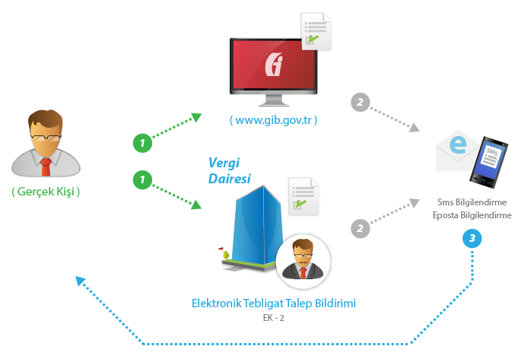

Slide 12

İsteğe Bağlı Olarak Elektronik Tebligat Sistemini Kullanacaklar İçin Başvuru
İsteğe bağlı olarak kendilerine elektronik tebligat yapılmasını talep eden tüzel kişiler ile tüzel kişiliği olmayan teşekküller, 456 Sıra No.lu Vergi Usul Kanunu Genel Tebliği ekinde (EK:1) yer alan “Elektronik Tebligat Talep Bildirimi (Şirketler ve Diğer Tüzel Kişiler İçin)”ni katma değer vergisi veya gelir (stopaj) vergisi yönünden bağlı bulundukları vergi dairesi müdürlüğüne vererek başvuruda bulunabileceklerdir.

Slide 13
Zorunluluk kapsamına girmeyen gerçek kişi muhataplar, Dijital Vergi Dairesi (https://dijital.gib.gov.tr/) sistemi üzerinden e-Tebligat kısmında gerekli bilgi girişini yapıp onaylayarak veya 456 Sıra No.lu Vergi Usul Kanunu Genel Tebliği ekinde (EK:2) yer alan “Elektronik Tebligat Talep Bildirimi (Gerçek Kişiler İçin)’ni ikametgâhlarının bulunduğu yer vergi dairesi müdürlüğüne vererek başvuruda bulunabileceklerdir.
e-Tebligat Başvurusu; Bizzat mükellef veya kanuni temsilcisi tarafından yapılabileceği gibi elektronik tebligat sistemi ile ilgili işlemleri yapmaya yönelik özel yetki içeren noterden vekâletnameyle yetkili kılınan kişiler aracılığıyla da yapılabilir.

Slide 14
Kurumlar Vergisi Mükelleflerinde Merkez ve Şubeler İçin Başvuru
Kurumlar vergisi mükelleflerinin e-Tebligata başvurması zorunlu olup, merkez ve şubelerin aynı vergi numarasına sahip olmaları halinde sadece merkez tarafından başvurulması yeterli olacaktır, şubeler herhangi bir başvuruda bulunmayacaktır.
Merkez ve şubeler farklı vergi kimlik numarasına sahip ise, merkezin başvurması zorunlu olup şubeler kurumlar vergisi ve ticari, zirai ve mesleki yönden gelir vergisi mükellefi olmamaları durumunda başvurmak zorunda değildir. Ancak merkezden farklı vergi numarasına sahip olan şubeler isteğe bağlı olarak başvuruda bulunabilirler.

Slide 15
Adi Ortaklık, Komandit Şirket ve Kollektif Şirket İçin Başvuru
Adi ortaklık, komandit şirket ve kollektif şirketin kendisi (ortaklar için değil, ortaklık için) kurumlar vergisi mükellefi olmadıkları için zorunluluk kapsamında değildir ancak isteğe bağlı olarak tebligat adresi alınabilir.
Başvuru, “Elektronik Tebligat Talep Bildirimi (Şirketler ve Diğer Tüzel Kişiler İçin)” (EK:1) formu doldurularak bağlı olunan vergi dairesi müdürlüğüne teslim edilerek yapılır. Başvuruyu ortaklardan birisinin yapması yeterlidir. Kanuni temsilci olarak mevcut bütün ortaklar yazılacaktır.

Slide 16
Ortakların veya kanuni temsilcilerinin her biri için gelir ya da kurumlar vergisi mükellefi olmaları nedeni ile zorunluluk kapsamında olduklarından, ayrı ayrı kendi adlarına aktivasyon işlemi yapılmalıdır.
Ortaklar veya kanuni temsilciler gelir vergisi mükellefi ise, “Elektronik Tebligat Talep Bildirimi (Gerçek Kişiler İçin)” doldurularak bağlı oldukları vergi dairesi müdürlüğüne başvurabileceği gibi Dijital Vergi Dairesi (https://dijital.gib.gov.tr/) sistemi üzerinden elektronik ortamda da e-Tebligat aktivasyon işlemini gerçekleştirebilirler.
Ortaklar veya kanuni temsilciler kurumlar vergisi mükellefi ise, “Elektronik Tebligat Talep Bildirimi (Şirketler ve Diğer Tüzel Kişiler İçin)” (EK:1) doldurarak kanuni temsilcileri veya elektronik tebligat sistemi ile ilgili işlemleri yapmaya yönelik özel yetki içeren noterde verilmiş vekâletnameyle yetkili kılınan kişiler aracılığıyla bağlı oldukları vergi dairesi müdürlüğüne giderek başvurularını gerçekleştirmelidirler.

Slide 17

e-Tebligat Sistemi ile Gönderilen Belgeler Ne Zaman Tebliğ Edilmiş Sayılır?
e-Tebligat sistemi ile gönderilen belgeler, mükellefin elektronik ortamdaki adresine ulaştığı tarihi izleyen beşinci günün sonunda tebliğ edilmiş sayılır. Söz konusu belgeler ayrıca posta yoluyla gönderilmeyecektir.

Slide 18
Elektronik Tebligat Yapıldığından Nasıl Haberdar Olunur?
Elektronik tebligat gönderimi yapıldığında bilgilendirme amacıyla, mükelleflerin e-Tebligat başvurusu sırasında ya da daha sonra bildirilen cep telefonu numaralarına SMS ve e-Posta adreslerine bildirim mesajları gönderilebilmektedir.
Bilgilendirmelerin herhangi bir nedenle yapılamamış veya geç yapılmış olması, tebligatın geçerliliğini etkilememektedir. Bu nedenle elektronik tebligat adresinin mükellef tarafından takibi önemlidir.

Slide 19

e-Tebligat Sisteminden Tebliğ Edilen Belgelere Nasıl Ulaşılır?
Dijital Vergi Dairesi (https://dijital.gib.gov.tr/) sistemine giriş yapılarak, web sayfasında yer alan “E-TEBLİGAT” bölümünden tebliğ edilen belge görüntülenebilmekte, belgenin tebliğ tarihi öğrenilebilmekte ve çıktı dokümanı alınabilmektedir.
Diğer kurum tebligatlarının göndermiş olduğu tebligatlar için bahsi geçen bölümde yer alan kurum isimlerinden seçim yapılmak suretiyle ilgili işlemler gerçekleştirilebilmektedir.

Slide 20
e-Tebligat Sistemi İle Hangi Belgeler Tebliğ Edilmektedir?
e-Tebligat sistemi ile sisteme kaydolmuş yani aktivasyonu olan herkese:
Ödeme emri
İhbarname
2 No.lu İhbarname [Vergi Mahkemesi/Bölge İdare Mahkemesi/Danıştay kararına göre Vergi/Ceza İhbarnamesi (Bildirim)]
KDV iade taleplerindeki eksikliklere ilişkin yazılar dâhil Kurumsal Elektronik Yazışma Sistemi tarafından hazırlanmış tüm yazılar
Protokol imzalanan ve sisteme dâhil olan bazı kurumların idari para cezası karar tutanakları, tüketici hakem heyeti yazıları, gümrük yazıları (5326 sayılı Kabahatler Kanununun 26 ncı maddesine 7020 sayılı Kanunun 15 inci maddesi ile eklenen hüküm gereğince idari yaptırım kararları veren kurumlar, Başkanlığımızın kurmuş olduğu e-Tebligat Sistemi aracılığı ile idari yaptırım karar tutanaklarını gönderebilmektedir.)

Slide 21


e-Tebligat Sisteminde Yer Alan Bilgiler
Nasıl Güncellenir?
Dijital Vergi Dairesi (https://dijital.gib.gov.tr/) sistemine giriş yapılarak, web sayfasında yer alan “E-TEBLİGAT” bölümündeki “Bilgileri Güncelle” menüsü ile bilgilendirme mesajlarının gönderileceği iletişim bilgileri güncellenebilmektedir.

Slide 22
e-Tebligat Sisteminden Nasıl Çıkılır?
Zorunlu veya ihtiyari olarak elektronik tebligat sistemine dâhil olan mükelleflerin zorunlu olmadıkça sistemden çıkmaları mümkün değildir. Ancak;
Tüzel kişilerde ticaret sicil kaydının silindiği (nevi değişikliği ve birleşme halleri dâhil) tarih itibarıyla,
Gerçek kişilerde ise ilgilinin ölümü veya gaipliğine karar verildiğinin idare tarafından tespit edildiği durumlarda ölüm/karar tarihi itibarıyla,
ilgilinin elektronik tebligat adresi kullanıma kapatılır.

Slide 23
e-Tebligat Aktivasyonu Olmasına Rağmen e-Tebligat Sistemi Kullanılmadan
Diğer Tebliğ Usullerine Göre Tebligat İşlemi Yapılacak Durumlar Nelerdir?
Tebligat İşlemi;
Gerçek kişilerde muhatabın, tüzel kişilerde ise şirketin tek kanuni temsilcisi olması durumunda ilgili kanuni temsilcinin, birden çok kanuni temsilcisi olması durumunda tüm kanuni temsilcilerin görme engelli olduklarının ispat ve tevsik edilmesi durumunda bu mükelleflere,
Vergi dairesinin bilgisine girmiş olmak şartıyla tutuklulara, mükellef yerine geçen veli, vasi veya kayyım gibi vergi sorumluları ile kara, deniz, hava ve jandarma eratına,

Slide 24

İflas hali kararı verilen şirketlere (İflas masasının memuru olarak atananların hepsi tarafından onaylanarak şirket adına isteğe bağlı olarak elektronik tebligat talep bildiriminin doldurularak vergi dairesi müdürlüğüne müracaat edilmesi halinde kullanıcı kodu, parola ve şifreyi ihtiva eden kapalı bir zarfın iflas masası memuruna teslimi suretiyle e-Tebligat sisteminden gönderim yapmak mümkündür.),

Slide 25

Tasfiye haline giren şirketlere (Tasfiye memuru olarak atananlar tarafından, şirket adına isteğe bağlı olarak elektronik tebligat talep bildiriminin doldurularak vergi dairesi müdürlüğüne müracaat edilmesi halinde kullanıcı kodu, parola ve şifreyi ihtiva eden kapalı bir zarfın tasfiye memuruna teslimi suretiyle e-Tebligat sisteminden gönderim yapmak mümkündür.),
Başkanlık tarafından alınan kararla e-Tebligat sisteminde yapılan teknik bakım çalışmaları sırasında,
e-Tebligat sistemi kullanılmadan, Vergi Usul Kanunundaki diğer tebliğ usullerine göre yapılır.

Slide 26
e-Tebligat Sistemine
Süresinde Geçmemenin Cezası Nedir?
Elektronik tebligat sistemine dahil olması zorunlu olanlardan yükümlülüklere uymayan mükellefler hakkında 213 sayılı Vergi Usul Kanunun ilgili ceza hükümleri uygulanır.

Slide 27
e-Tebligat Sisteminin Faydaları Nelerdir?
Bilgi güvenliğini ve kişisel verilerin korunmasını sağlar.
Hizmet kalitesini arttırır.
Belgenin içeriğinin başkaları tarafından değiştirilemeyeceğini garanti eder, güvenilirdir.
Fiziki ortamda haftalarca süren tebligat işlemi, elektronik tebligat sistemi ile saniyeler içinde gerçekleştirilir.
Elektronik tebligat sisteminde, tebligatın ne zaman yapıldığı, gönderen kurumun ve alıcının kim olduğu, gönderilen tebligatın ve eklerinin ne olduğu gibi bilgiler elektronik ortamda güvenilir bir şekilde saklandığı ve istenildiğinde görüntülenebildiği için herhangi bir ihtilafa yer bırakmaz.
Fiziki ortamda yapılan tebligatlar ücretli iken e-Tebligat ile yapılan tebligatlarda herhangi bir masraf bulunmadığından bütçeye katkı sağlar.
e-Tebligat sistemiyle yapılan tebligatlar, kâğıt, zaman ve enerji tasarrufu sağladığı için doğanın, yeşilin ve insanlığın en büyük dostudur.

Slide 28

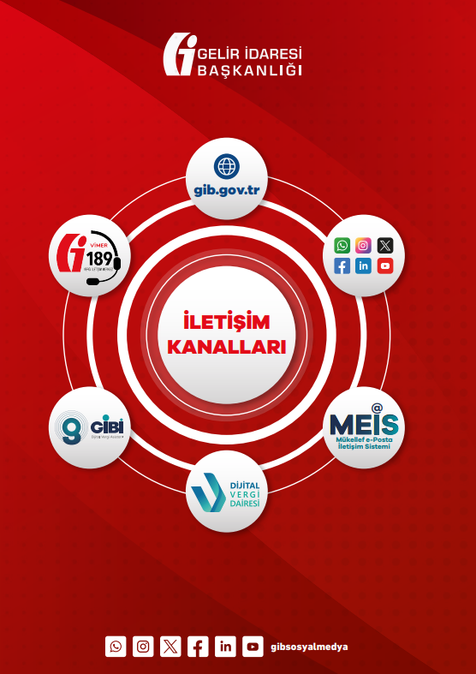
Elektronik Tebligat Sistemi Broşürü

Slide 29
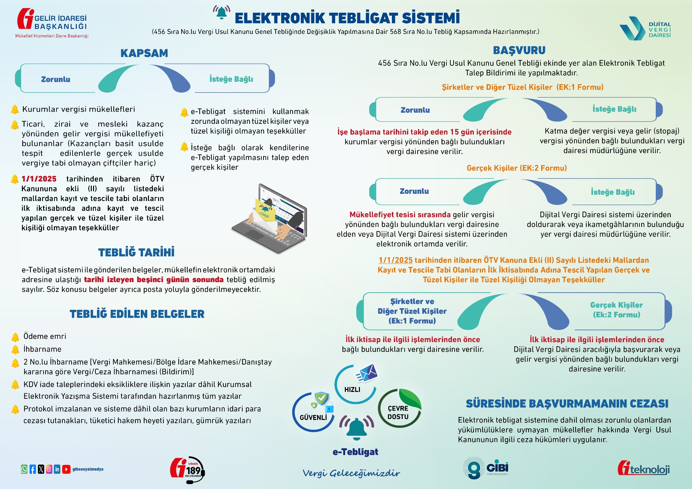

Slide 30
TEŞEKKÜRLER

